Slide 1
Роль семьи в нравственно-патриотическом воспитании дошкольников Воспитатель ГБОУ Школа №2025: Ляховская Л. А. г. Москва 2026

Slide 2
Актуальность темы
Нравственно-патриотическое воспитание дошкольников – важная часть формирования личности гражданина и патриота.
Семья - основной социальный институт, передающий ребенку ценности, традиции и историческую память.
НО не все родители обладают достаточными знаниями и методическими навыками для систематической работы в этом направлении.
Наша цель - изучение и активизация потенциала семьи в нравственно-патриотическом воспитании детей.

Slide 3
Задачи:
Изучить теоретические основы нравственно-патриотического воспитания и роли семьи в этом процессе
Разработать и реализовать формы взаимодействия с родителями по данной теме
Создать условия для совместной деятельности детей и родителей в рамках патриотического воспитания
Обобщить и распространить опыт работы среди коллег и родителей.

Slide 4
Самое главное в жизни любого ребенка – его семья
Любовь маленького ребенка-дошкольника к Родине начинается с отношения к самым близким людям – отцу, матери, дедушке, бабушке, с любви к своему дому, друзьям, садику.
В дошкольном возрасте у детей начинают формироваться элементарные представления о явлениях общественной жизни и нормах человеческого общения

Slide 5
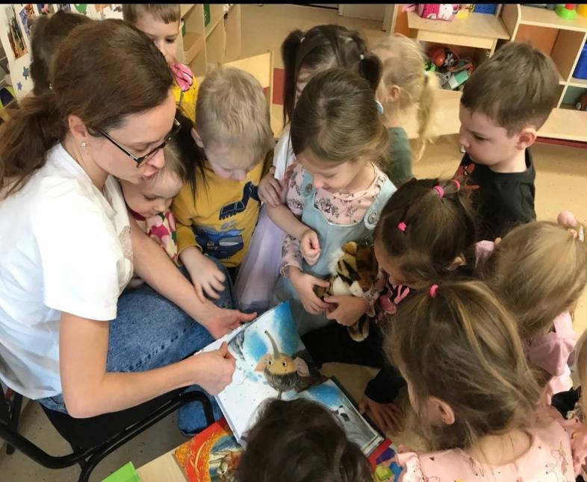
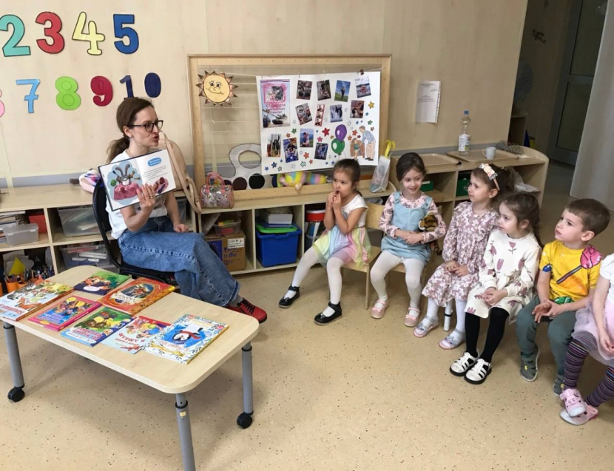
Когда ребёнок видит своего родителя в роли уважаемого гостя и носителя важного знания в детском саду, он наглядно усваивает, что семья — это нечто значимое, ценное и признаваемое обществом (в лице воспитателей и других детей). Это укрепляет базовое чувство семейной принадлежности и гордости.

Slide 6
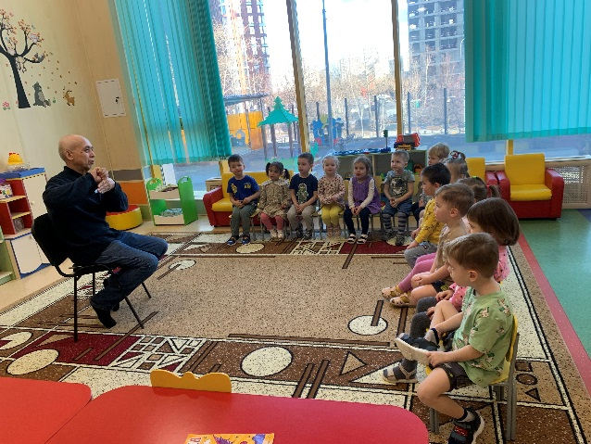
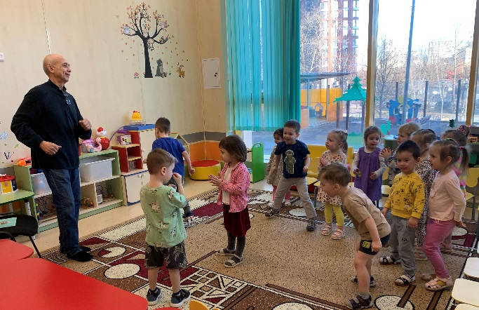
Чтение книг родителями в стенах детского сада — не только культурное или образовательное событие, это один из важнейших инструментов нравственного воспитания

Slide 7
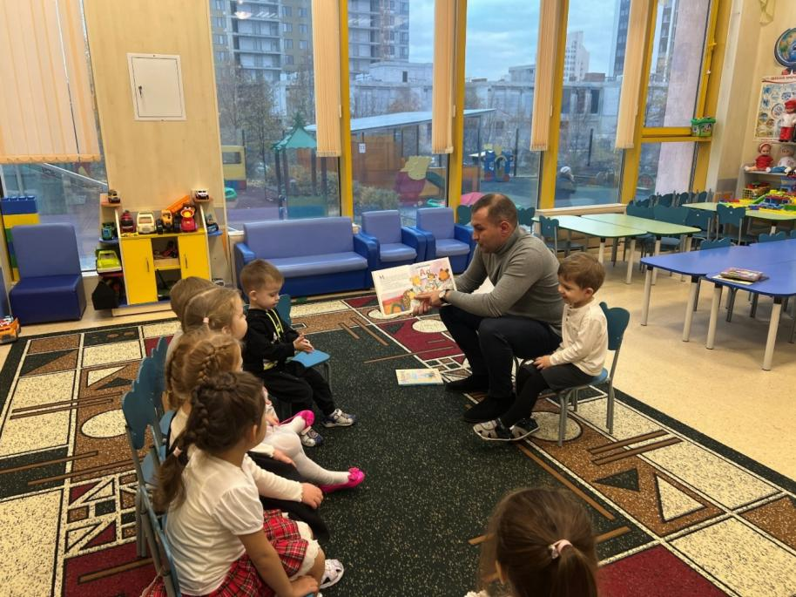
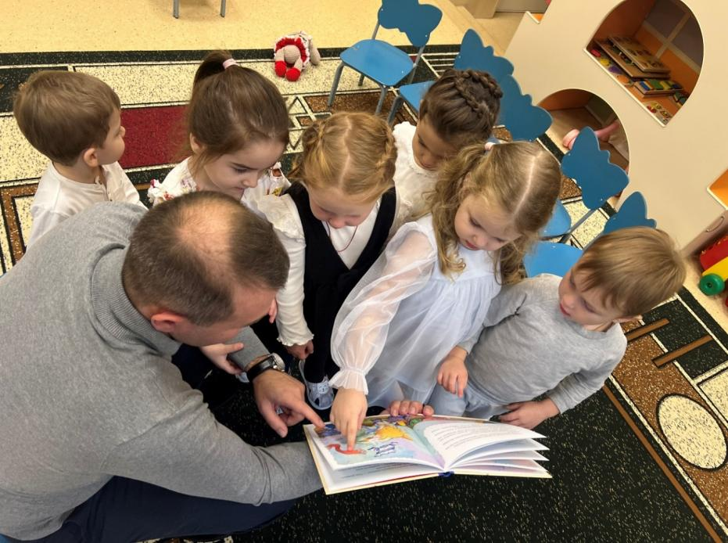
Ребёнок чувствует себя в безопасности, когда два самых важных мира — дом и детский сад — объединяются в гармоничном совместном действии. Это прямой урок того, что мир целостен и доброжелателен.

Slide 8
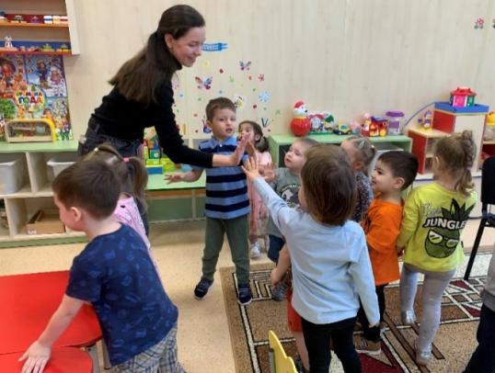
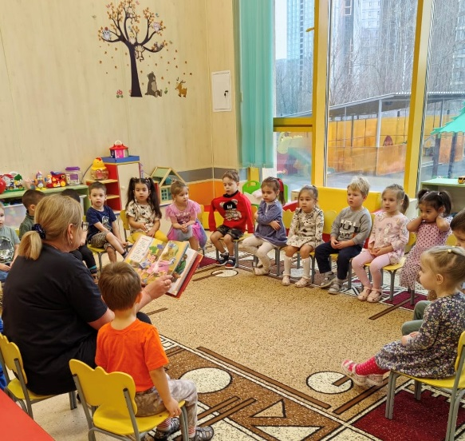
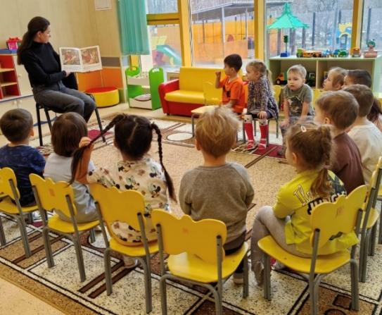
Как хорошо, когда мама рядом

Slide 9
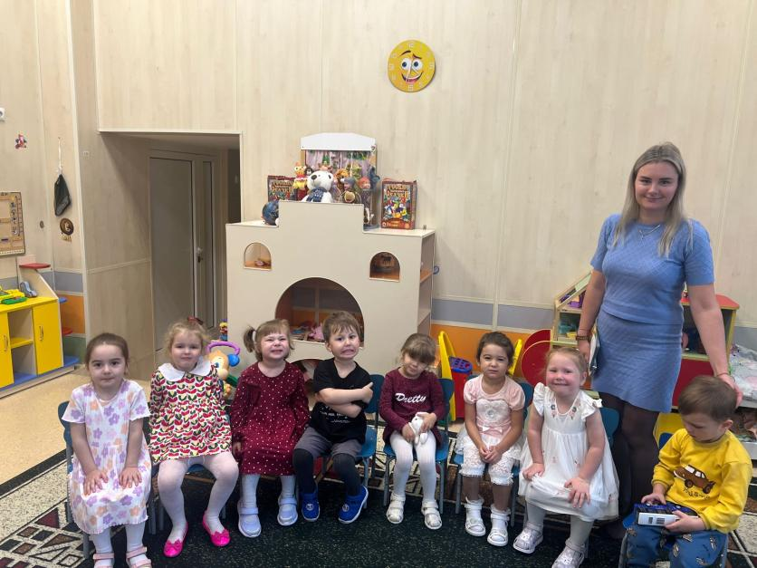
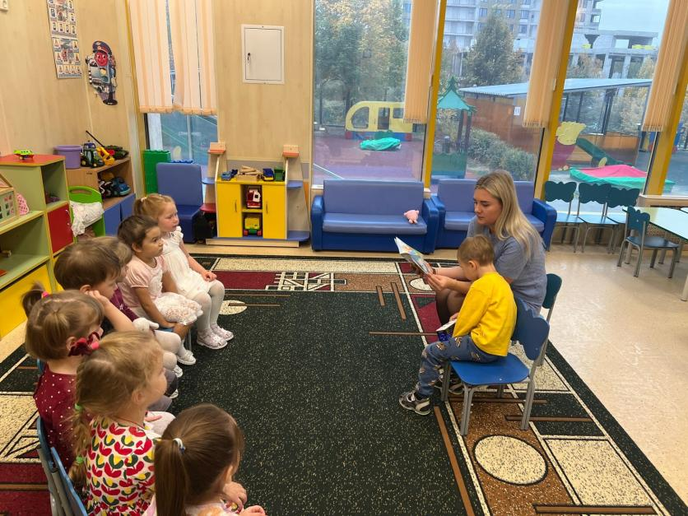
Чтение и обсуждение сказки «Гуси-лебеди» В сказочном мире можно столкнуться с самыми страшными вещами (предательство, жадность, смерть), но финал будет счастливым. Это позволяет ребенку проработать свои страхи и конфликты на дистанции, через судьбу героя. Ребенок не просто слушает сказку, он сопереживает герою. Переживая за него, радуясь победе, он очищает свои чувства и получает мощный эмоциональный опыт.

Slide 10
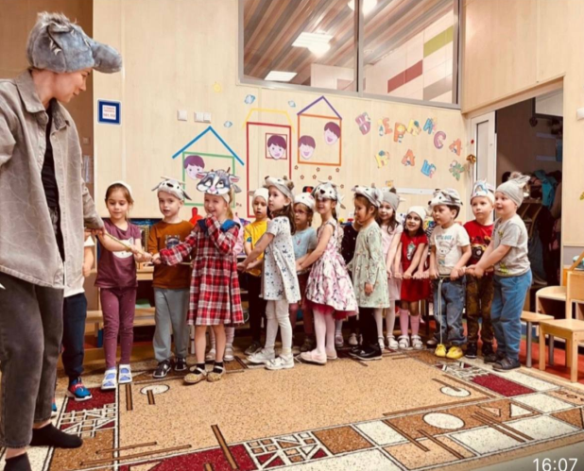
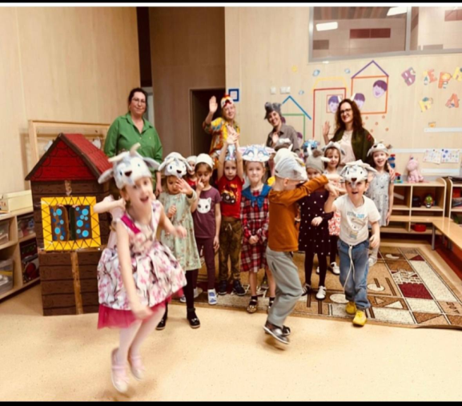
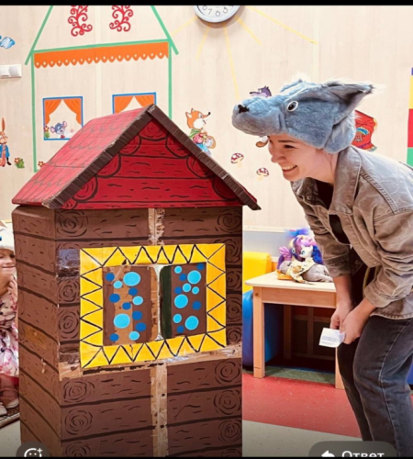
Союз сказки и театрализации — один из самых эффективных и органичных для дошкольника способов воспитания нравственных качеств. Этот метод работает не через назидание, а через проживание, эмоцию и игру, что идеально соответствует возрасту. Ребенок не пассивен, он активный творец. Чтобы сыграть доброго или смелого героя, ему нужно войти в эту роль, прочувствовать мотивы его поступков

Slide 11
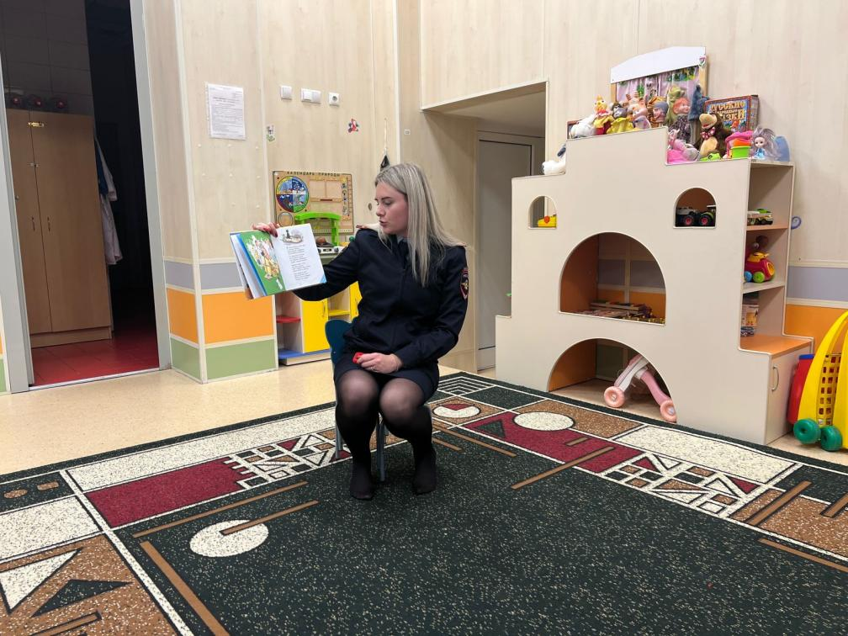
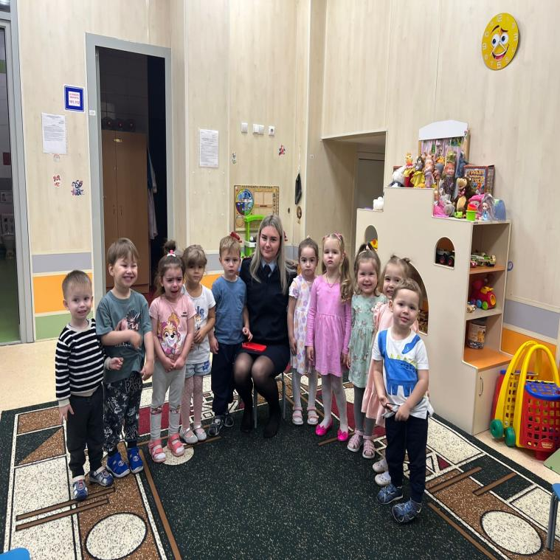
Лукьянова А.М не только мама Артема, но и капитан полиции, ознакомила с правилами безопасности с патриотическим воспитанием Познакомила деток с рассказом Дядя Степа - милиционер

Slide 12
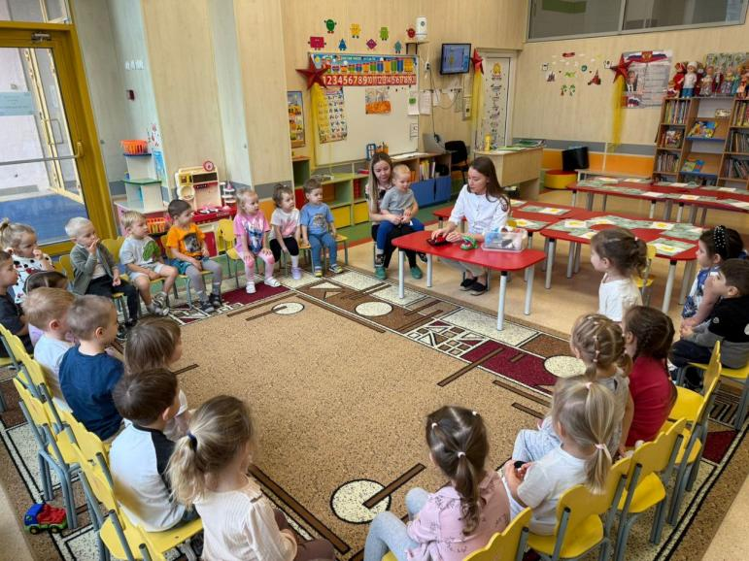
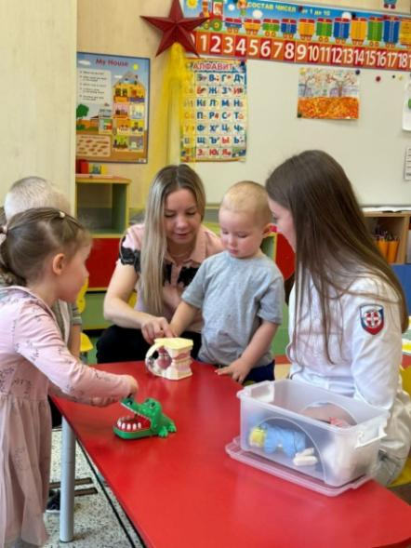
Мамы разные нужны, их профессии важны. Детям даем понять, что «Мои родители — не просто ходят на работу. Своим трудом они вносят свой важный вклад в то, чтобы наша семья, наш город и вся наша страна становились лучше, сильнее и счастливее. И я этим горжусь. Я тоже хочу быть полезным». Это и есть основа настоящего, деятельного патриотизма, вырастающего из уважения к труду своей семьи

Slide 13
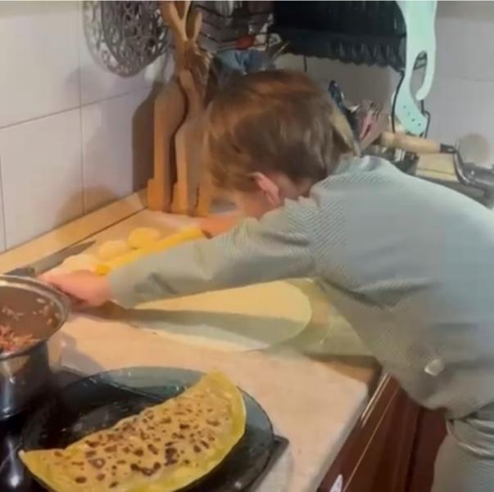
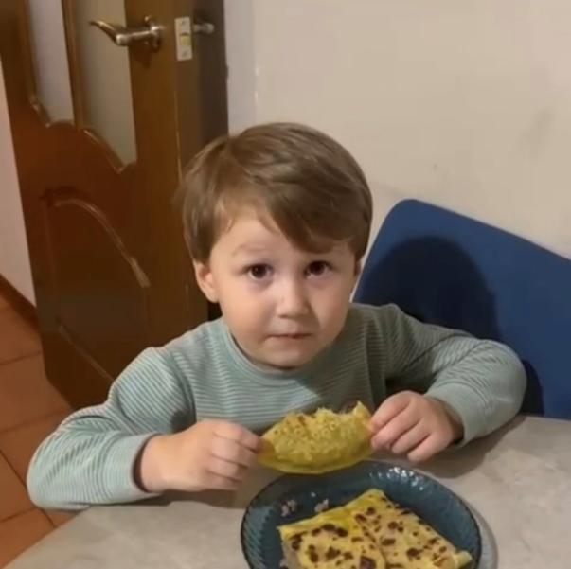
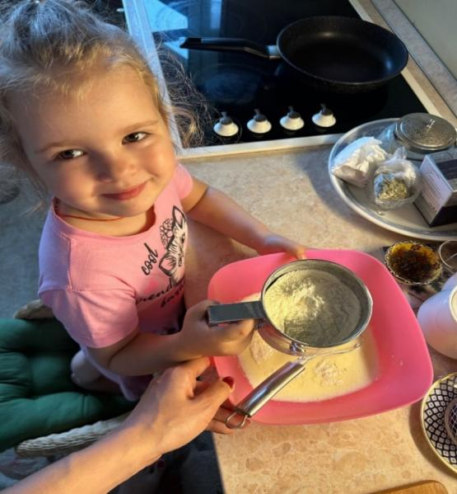
Семейные традиции – фундамент нравственного воспитания дошкольников. Совместное приготовление воскресного (или выходного) обеда — это одна из самых теплых и ресурсных семейных традиций. Это не просто процесс создания блюд, а ритуал общения, передачи опыта и укрепления связей, обладающий глубоким психологическим и воспитательным значением.

Slide 14
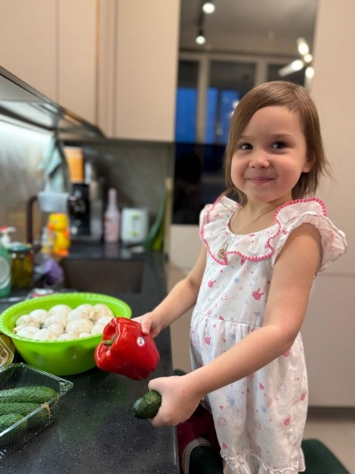
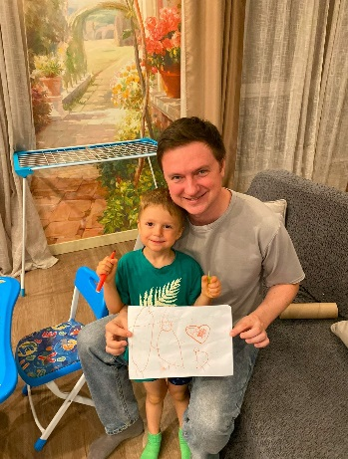
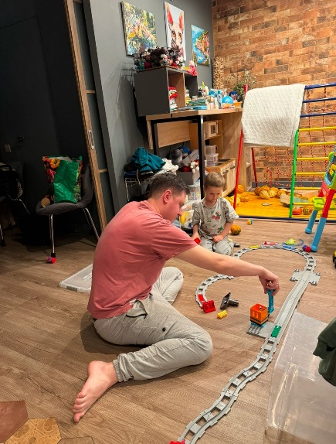
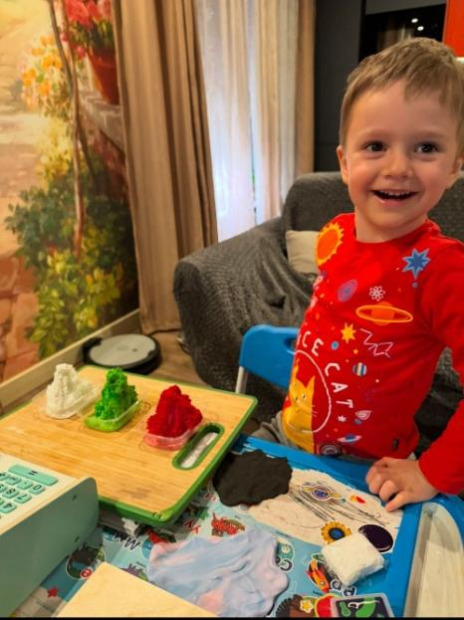
Я люблю свою семью Воспитание в семье происходит не на специальных занятиях, а ежесекундно, в быту: в том, как родители разговаривают друг с другом, как относятся к старикам, как реагируют на чужую беду, честны ли в мелочах. Это нравственность в действии, а не в лозунгах.

Slide 15
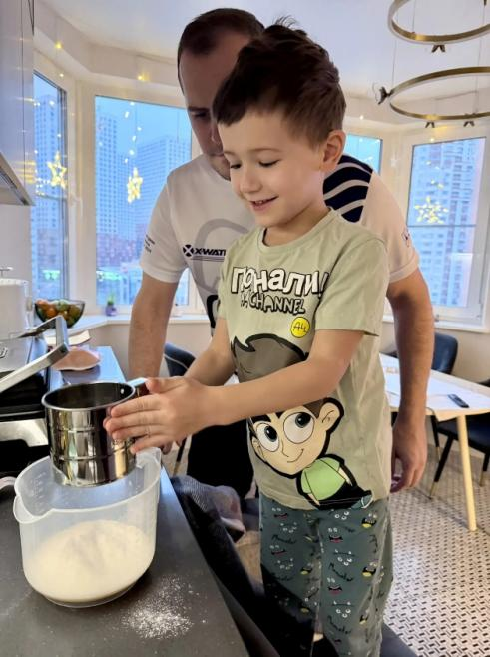
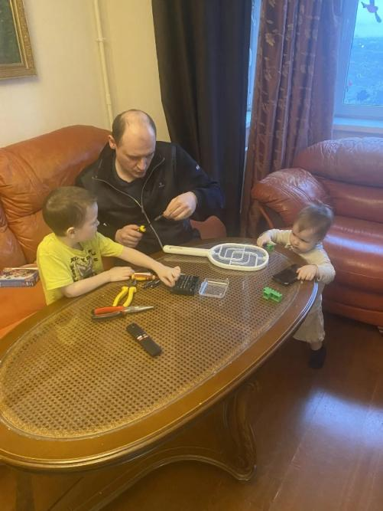
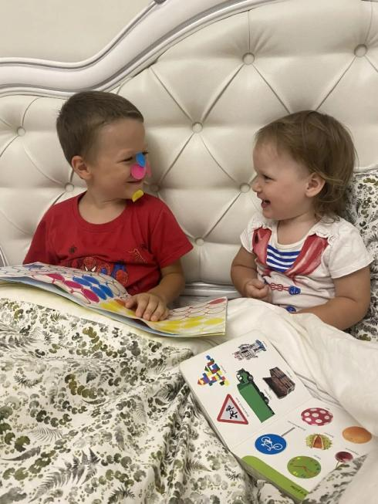
Дети не воспитываются словами, а впитывают поступки. Щедрый поступок отца, благодарность матери, помощь соседям — это живые учебники нравственности. Бесполезно говорить о честности, если ребёнок видит, как родитель обманывает по телефону.

Slide 16
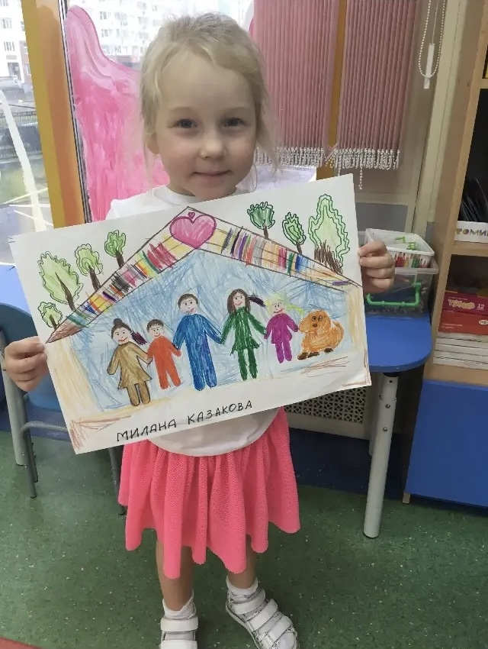
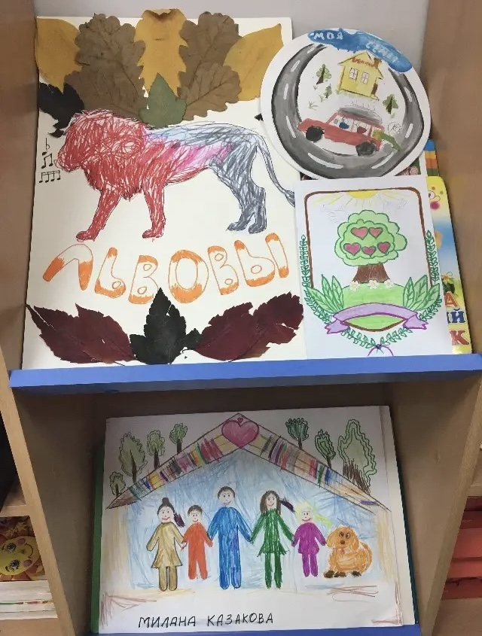
Родители вместе с детьми создавали семейный герб

Slide 17
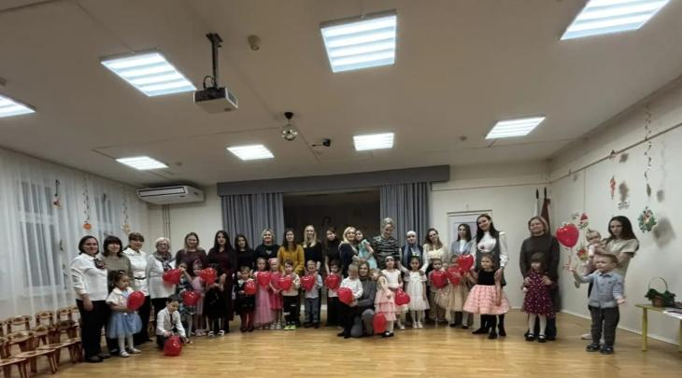
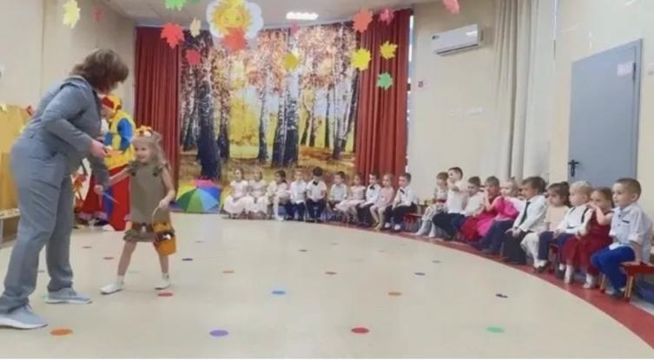
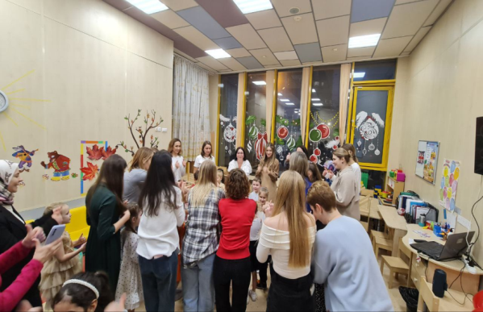
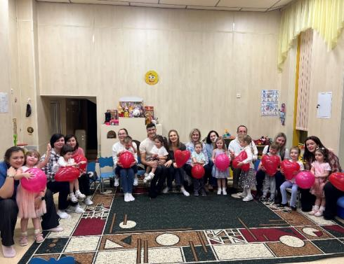
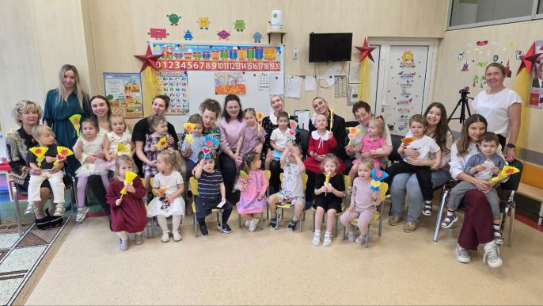
Праздник «День Матери»

Slide 18
Праздники в детском саду с участием родителей — это уникальная и мощная педагогическая ситуация, где воспитание нравственных качеств происходит особенно ярко и многогранно.
Дети готовят стихи, песни, подарки своими руками. Ребенок учится выражать любовь и уважение через творчество и публичное выступление, видя радость и эмоции родителей через общий хоровод, парные танцы «родитель-ребенок», игры, где нужно взяться за руки.
Ребенок видит себя не отдельно, а частью дружной группы — семьи и детсадовского коллектива. Исчезает эгоцентризм, появляется чувство «мы».

Slide 19
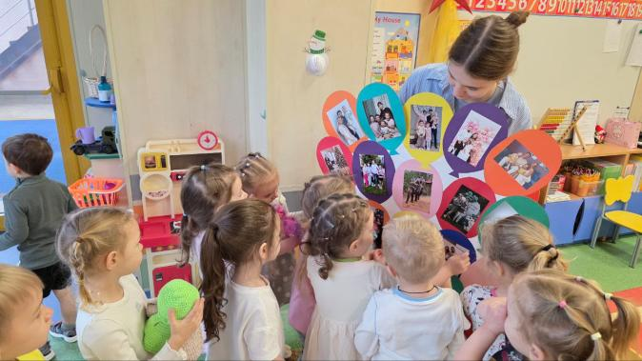
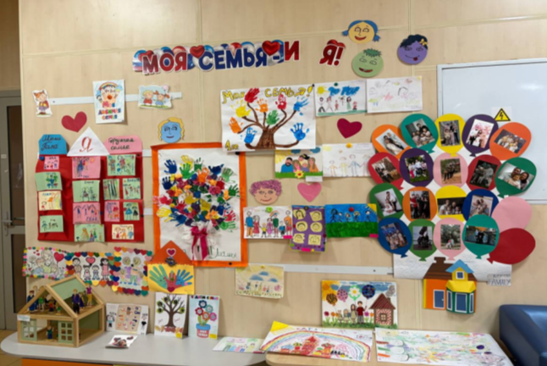
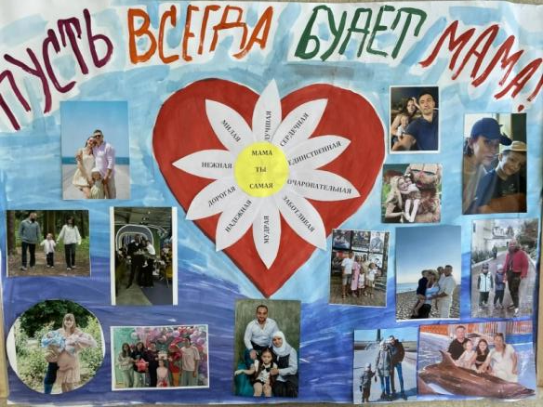
Стенгазеты: «Моя мамочка», «Моя семья», фотография с мамой, семьей на общем стенде — это знак: «мы часть нашей дружной группы»

Slide 20

Спасибо за внимание

